Slide 1
深度生成模型
Deep Generative Models
《神经网络与深度学习》
https://nndl.github.io/

Slide 2
参考
《神经网络与深度学习》- 深度生成模型
  https://nndl.github.io/
一些例子来自于李宏毅《Introduction of Generative Adversarial Network (GAN)》

Slide 3
生成模型
Generative Models

Slide 4
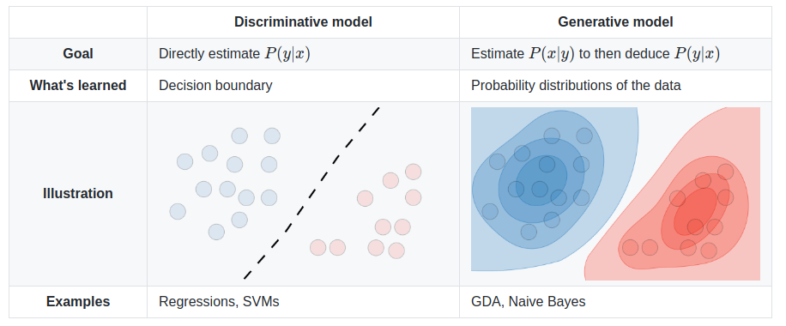
机器学习的两种范式
Notes:
https://stackoverflow.com/questions/879432/what-is-the-difference-between-a-generative-and-a-discriminative-algorithm

Slide 5
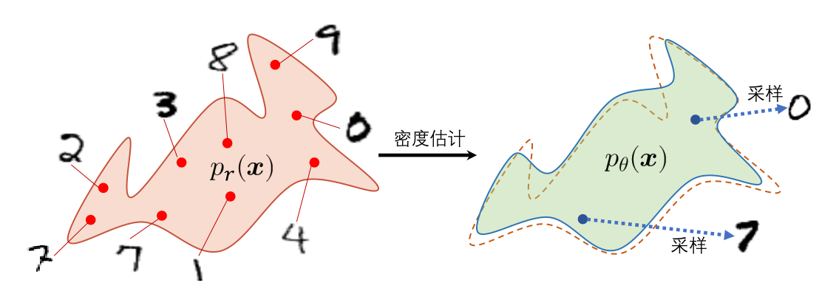
生成模型：一系列用于随机生成可观测数据的模型
生成模型包含两个步骤：
  密度估计
  采样

Slide 6
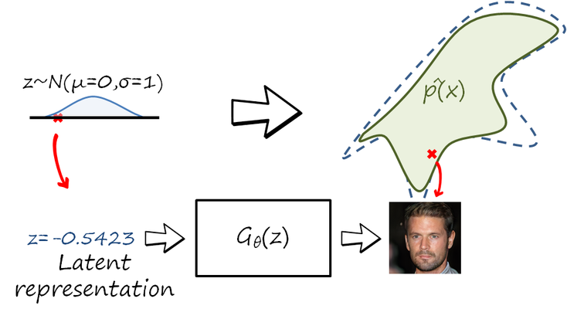
生成数据的另一种思路

Slide 7
深度生成模型
深度生成模型就是利用神经网络构建生成模型。
  变分自编码器（Variational Autoencoder，VAE）
    [Kingma and Welling, 2013, Rezende et al., 2014]
  生成对抗网络（Generative Adversarial Network，GAN）
    [Goodfellow et al., 2014]

Slide 8
变分自编码器
Variational Autoencoder，VAE

Slide 9
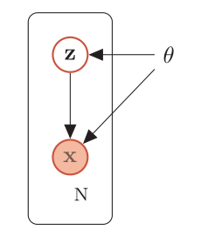
概率生成模型
含隐变量的概率图模型
生成数据x的过程可以分为两步进行：
  根据隐变量的先验分布p(z;θ)采样得到样本z；
  根据条件分布p(x|z;θ)采样得到x。
Notes:
一般为了简化模型，假设隐变量先验分布p(z;θ)为标准高斯分布N(z;0,I)。
隐变量z的每一维之间都是独立的。在这个假设下，先验分布p(z;θ)中没有参
数。

Slide 10
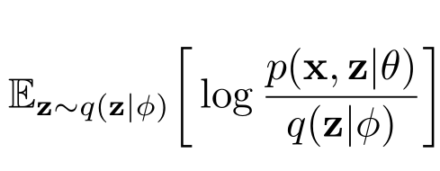
EM算法回顾
给定一个样本x，其对数边际似然log p(x|θ)可以分解为
M step
E step

Slide 11
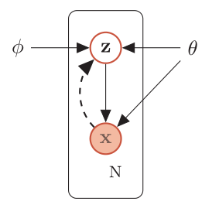
变分自编码器(VAE)
变分自编码器的模型结构可以分为两个部分：
  寻找后验分布p(z|x;θ)的变分近似q(z|x;ϕ∗ )；
    变分推断：用简单的分布q去近似复杂的分p(z|x;θ)
  在已知q(z|x;ϕ∗ )的情况下，估计更好的分布p(x|z;θ)。
用神经网络来替代
Notes:
在深度生成模型中，p(z|x;θ)是非常复杂的分布，很难用简单的分布去近似。

Slide 12
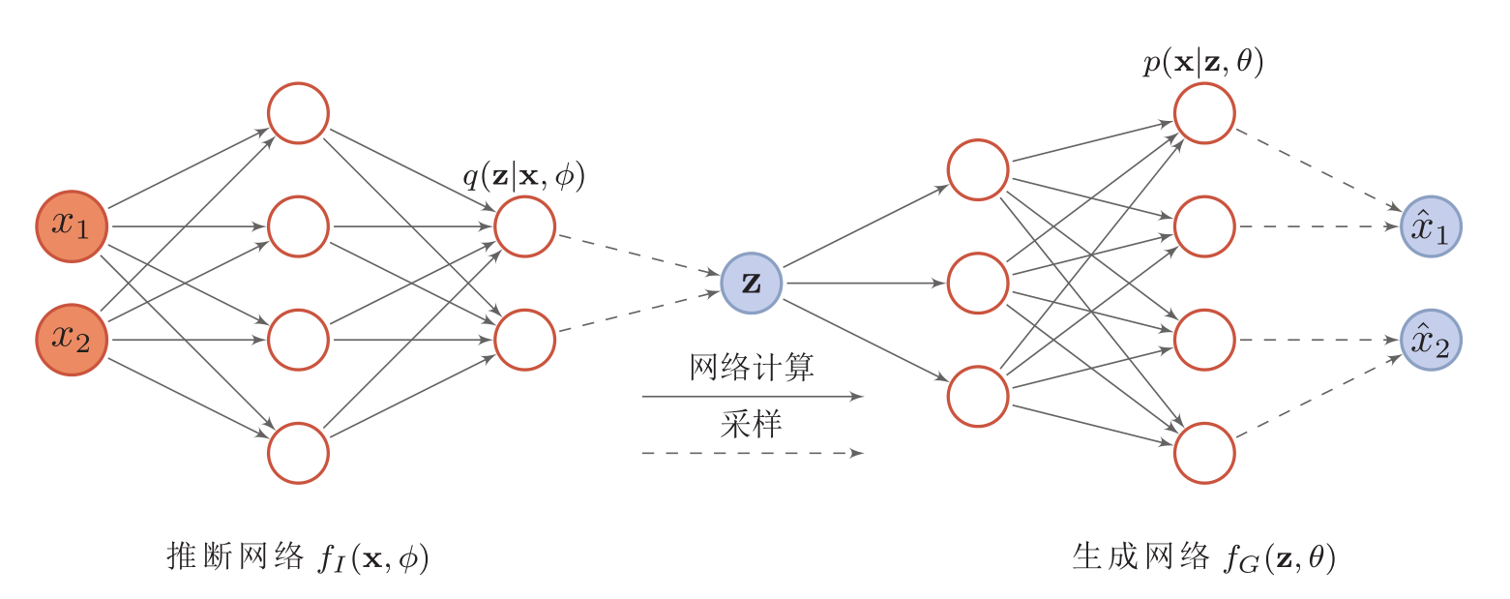
变分自编码器

Slide 13

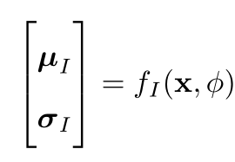
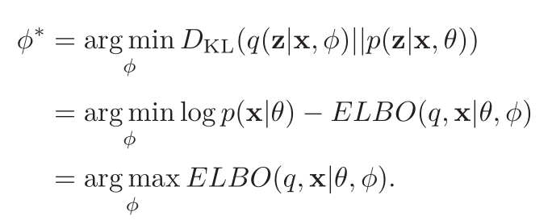
推断网络
推断网络
目标

Slide 14

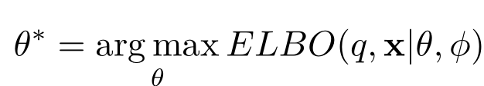
生成网络
先验分布p(z|θ)
  一般假设隐变量z的先验分布为各向同性的标准高斯分布N(z|0,I)
条件概率分布p(x|z,θ)
  假设p(x|z,θ)服从对角化协方差的高斯分布
目标

Slide 15
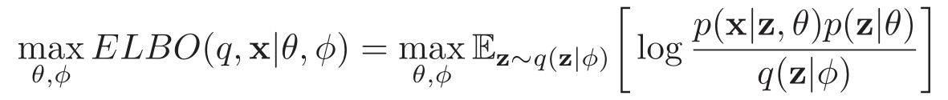
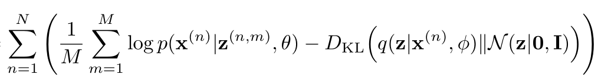
模型汇总
再参数化

Slide 16
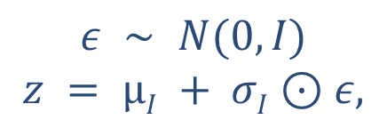

再参数化
分布q(z|x,ϕ)依赖于参数ϕ
再参数化（reparameterization）是实现通过随机变量实现反向传播的一种重要手段
$$ε ∼ N(0,I)$$
$$z = µI + σI⊙ε,$$
$$z ∼ N(µI ,σI2I)$$

Slide 17
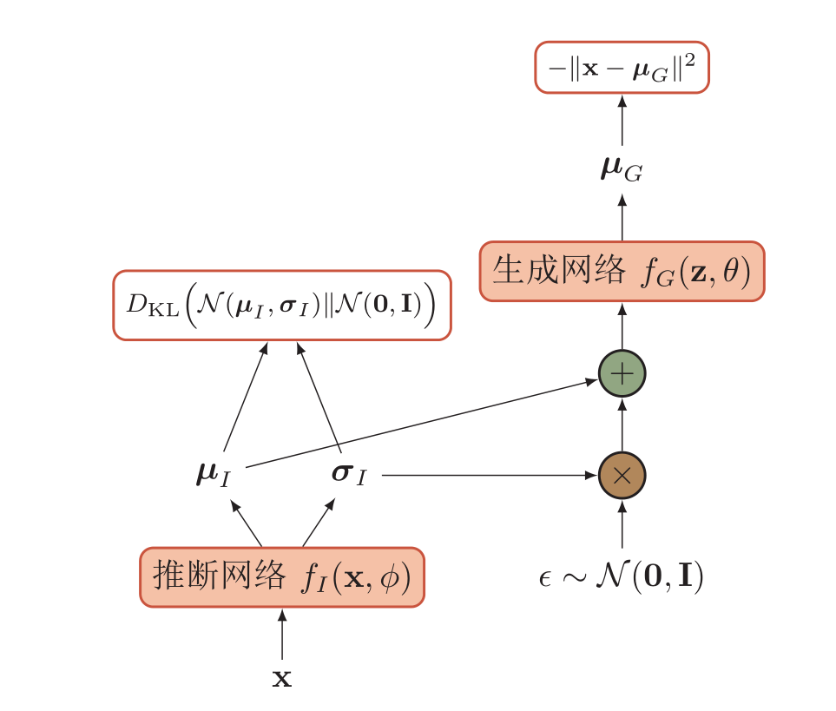
变分自编码器的训练过程

Slide 18
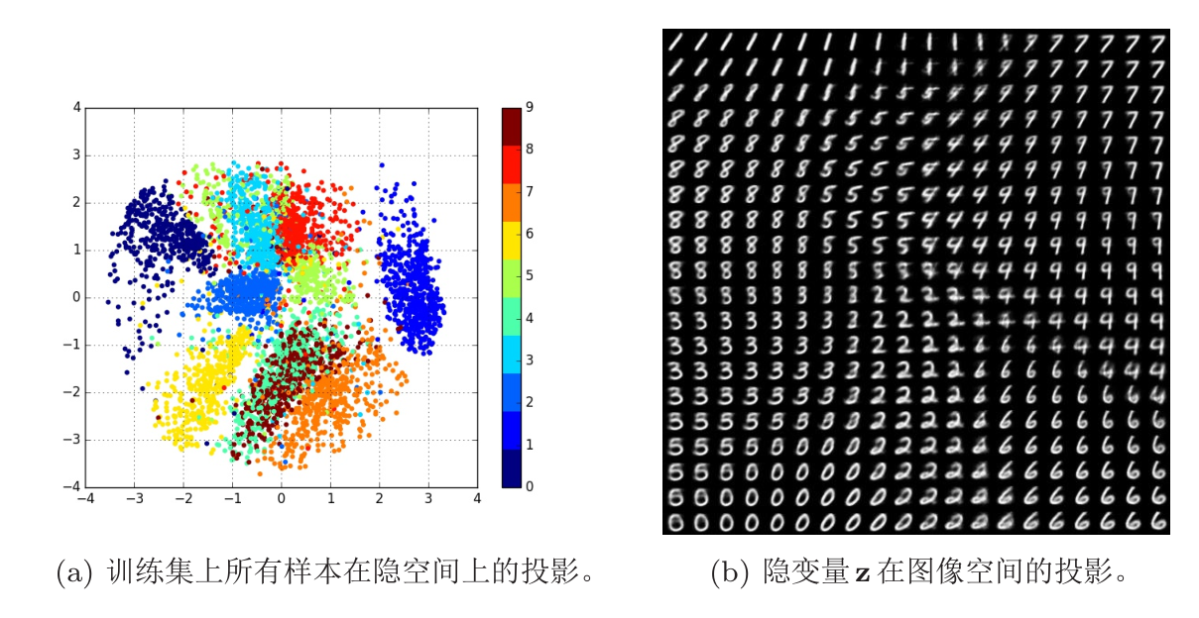
变分自编码器学习到的隐变量流形

Slide 19
生成对抗网络
Generative Adversarial Network（GAN）

Slide 20
显式密度模型和隐式密度模型
显式密度模型
  显示地构建出样本的密度函数p(x|θ)，并通过最大似然估计来求解参数；
  变分自编码器、深度信念网络
隐式密度模型
  不显示地估计出数据分布的密度函数
  但能生成符合数据分布p_{data} (x)的样本
  无法用最大似然估计

Slide 21

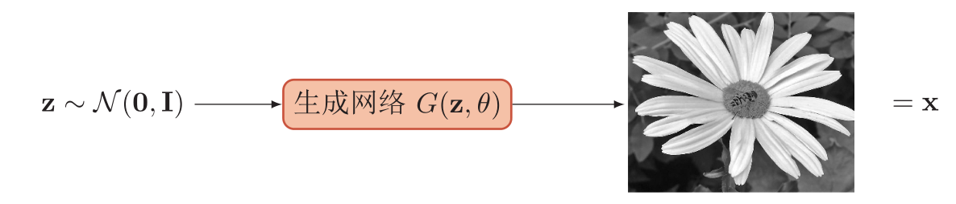
生成网络
生成网络从隐空间（latent space）中随机采样作为输入，其输出结果需要尽量模仿训练集中的真实样本。
如何学习生成网络？

Slide 22







生成网络示例
$$\left[\begin{aligned}0.1 \\ −3 \\ ⋮ \\ 2.4 \\ 0.9\end{aligned}\right]$$
$$\left[\begin{aligned}3 \\ −3 \\ ⋮ \\ 2.4 \\ 0.9\end{aligned}\right]$$
生成网络
生成网络
Each dimension of input vector represents some characteristics.
Longer hair
$$\left[\begin{aligned}0.1 \\ 2.1 \\ ⋮ \\ 2.4 \\ 0.9\end{aligned}\right]$$
$$\left[\begin{aligned}0.1 \\ −3 \\ ⋮ \\ 2.4 \\ 3.5\end{aligned}\right]$$
生成网络
生成网络
blue hair
Open mouth

Slide 23
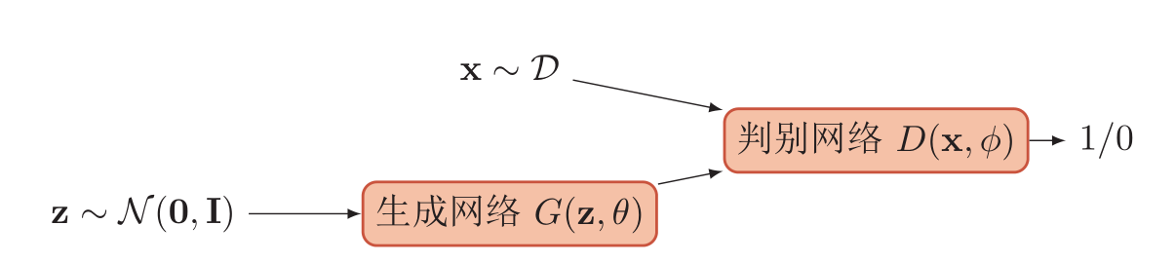




判别网络
判别网络的输入则为真实样本或生成网络的输出，其目的是将生成网络的输出从真实样本中尽可能分辨出来。
判别网络
判别网络
1.0
1.0
判别网络
判别网络
0.1
?

Slide 24
MinMax Game
对抗训练
  生成网络要尽可能地欺骗判别网络。
  判别网络将生成网络生成的样本与真实样本中尽可能区分出来。
两个网络相互对抗、不断调整参数，最终目的是使判别网络无法判断生成网络的输出结果是否真实。

Slide 25





对抗过程
生成网络
(student)
判别网络
(teacher)
生成网络
v1
判别网络
v1
No eyes
生成网络
v2
判别网络
v2
No mouth
生成网络
v3

Slide 26
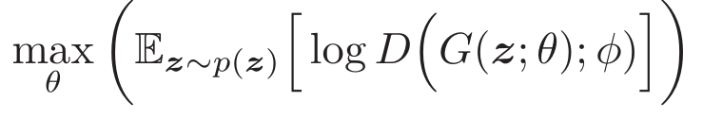
MinMax Game
判别网络
生成网络
Minimax Game

Slide 27
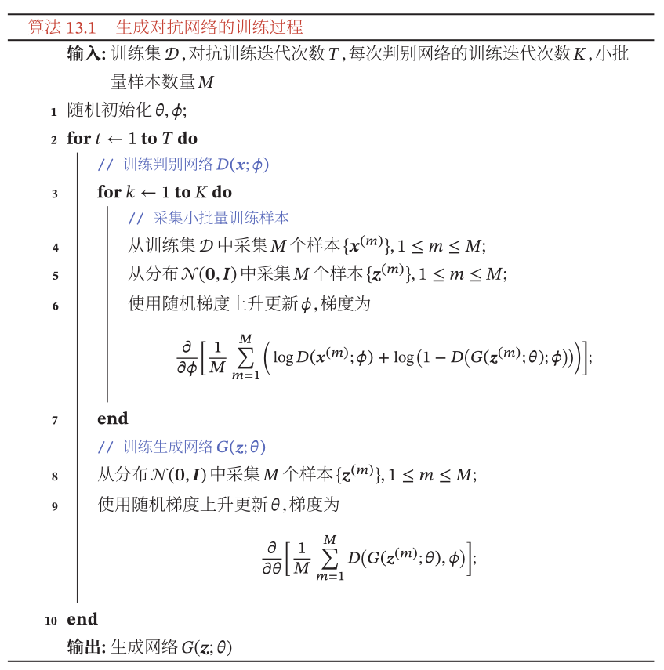
训练过程

Slide 28
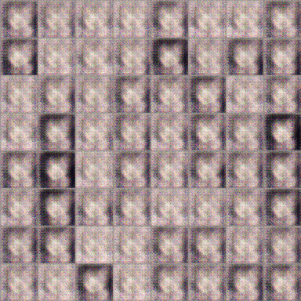
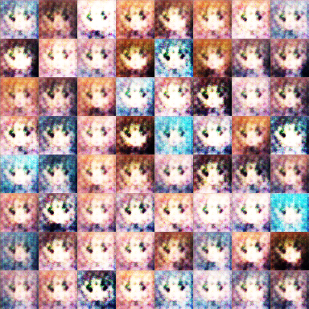
Anime Face Generation
100 updates
1000 updates

Slide 29
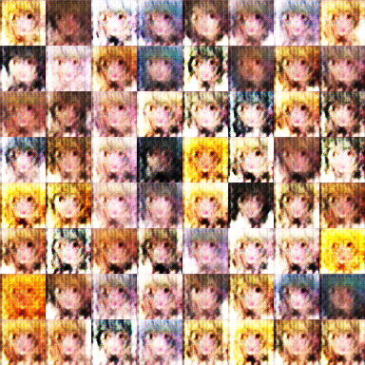
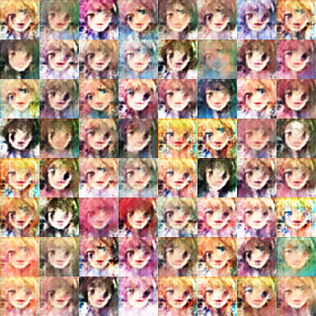
Anime Face Generation
2000 updates
5000 updates

Slide 30
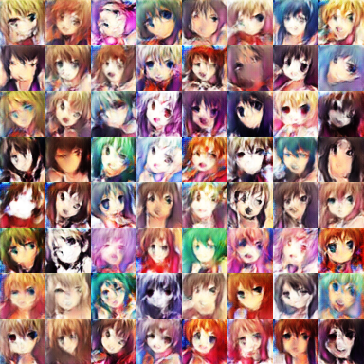
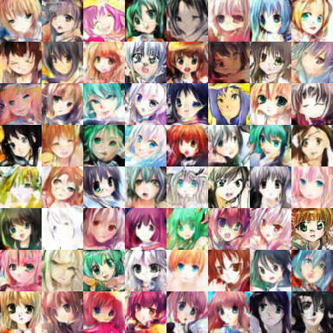
Anime Face Generation
10,000 updates
50,000 updates

Slide 31
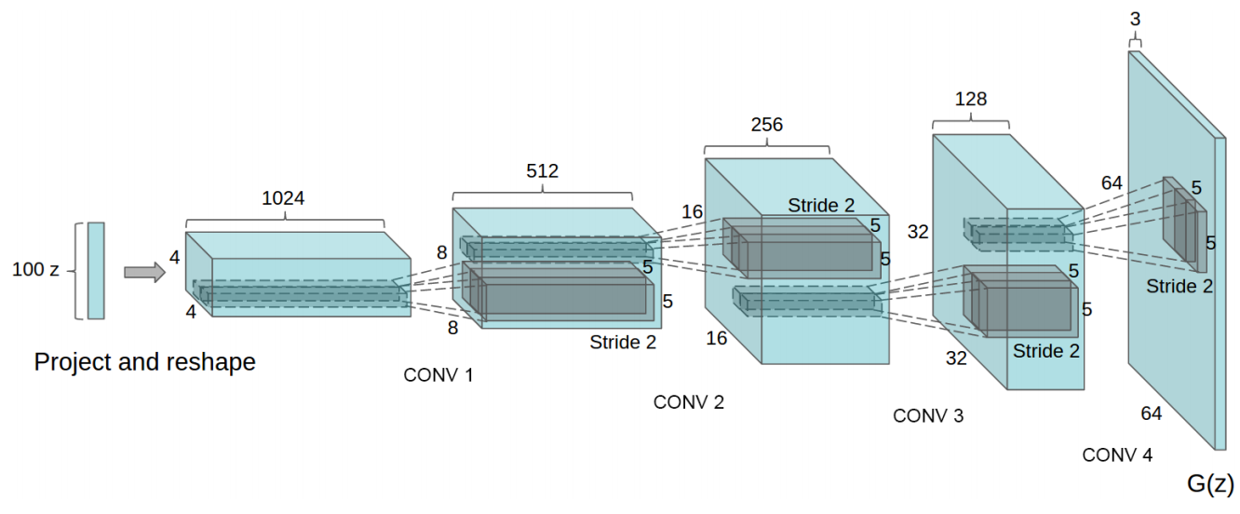
一个具体的模型：DCGANs
判别网络是一个传统的深度卷积网络，但使用了带步长的卷积来实现下采样操作，不用最大汇聚（pooling）操作。
生成网络使用一个特殊的深度卷积网络来实现使用微步卷积来生成64×63大小的图像。
Notes:
DCGANs的主要优点是通过一些经验性的网络结构设计使得对抗训练更
加稳定。比如，（1）使用代步长的卷积（在判别网络中）和微步卷积（在生成
网络中）来代替汇聚操作，以免损失信息；（2）使用批量归一化；（3）去除卷积
层之后的全连接层；（4）在生成网络中，除了最后一层使用Tanh激活函数外，
其余层都使用ReLU函数；（5）在判别网络中，都使用LeakyReLU激活函数。

Slide 32
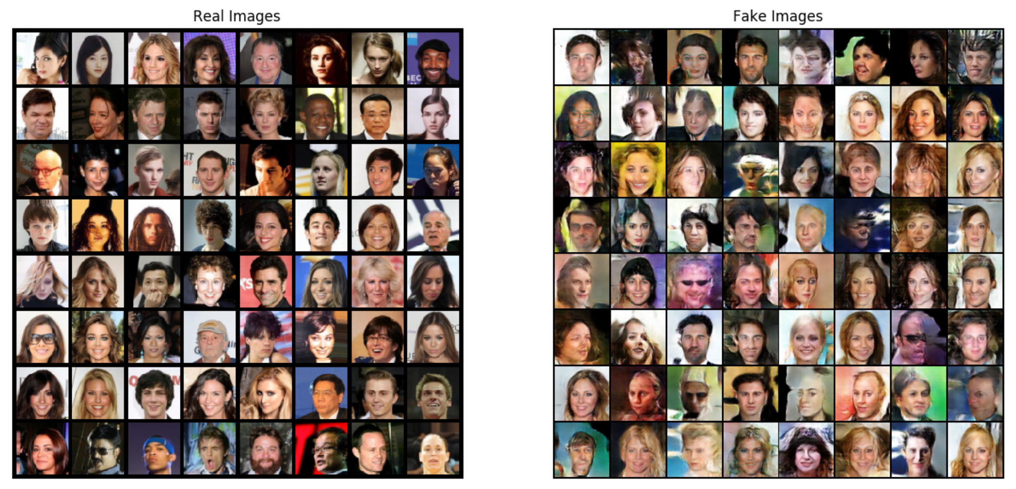
DCGANs

Slide 33
模型分析

Slide 34




数据分布
$$D\left(x\right)$$
real
generated
$$D\left(x\right)$$
In the end ……
$$D\left(x\right)$$
$$D\left(x\right)$$

Slide 35
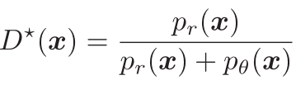
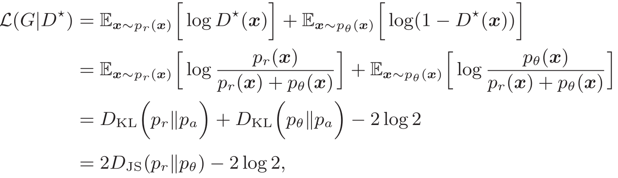
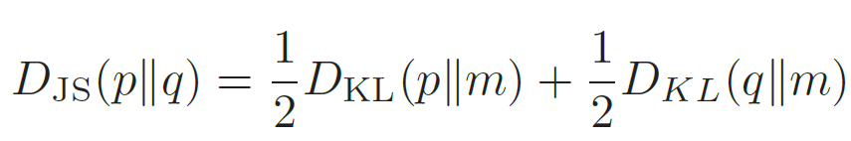


模型分析
假设$p_{r}(x)$和$p_{θ}(x)$已知，则最优的判别器为
目标函数变为

Slide 36
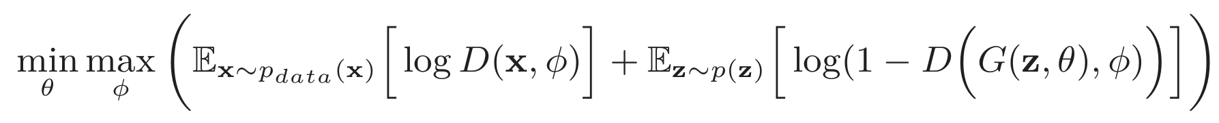
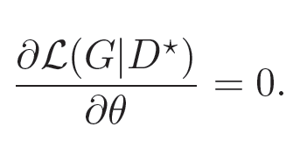
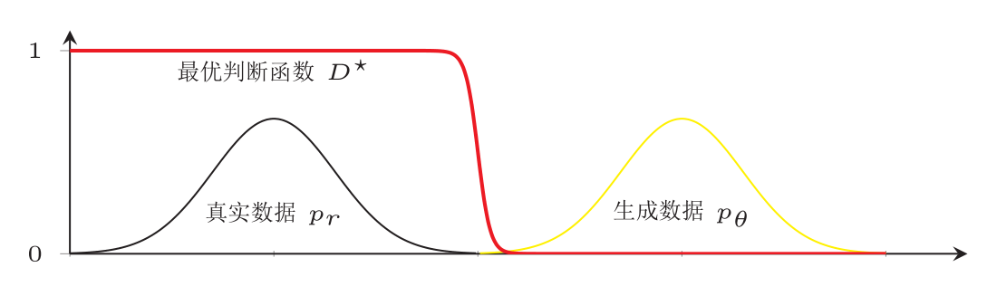
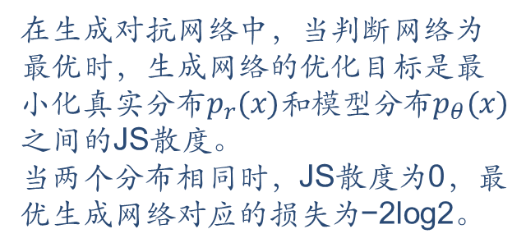
不稳定性：生成网络的梯度消失
在生成对抗网络中，当判断网络为最优时，生成网络的优化目标是最小化真实分布$p_{r}(x)$和模型分布$p_{θ}(x)$之间的JS散度。
当两个分布相同时，JS散度为0，最优生成网络对应的损失为−2log2。
使用JS散度来训练生成对抗网络的一个问题是当两个分布没有重叠时，它
们之间的JS散度恒等于常数log2。对生成网络来说，目标函数关于参数的梯度为0。

Slide 37
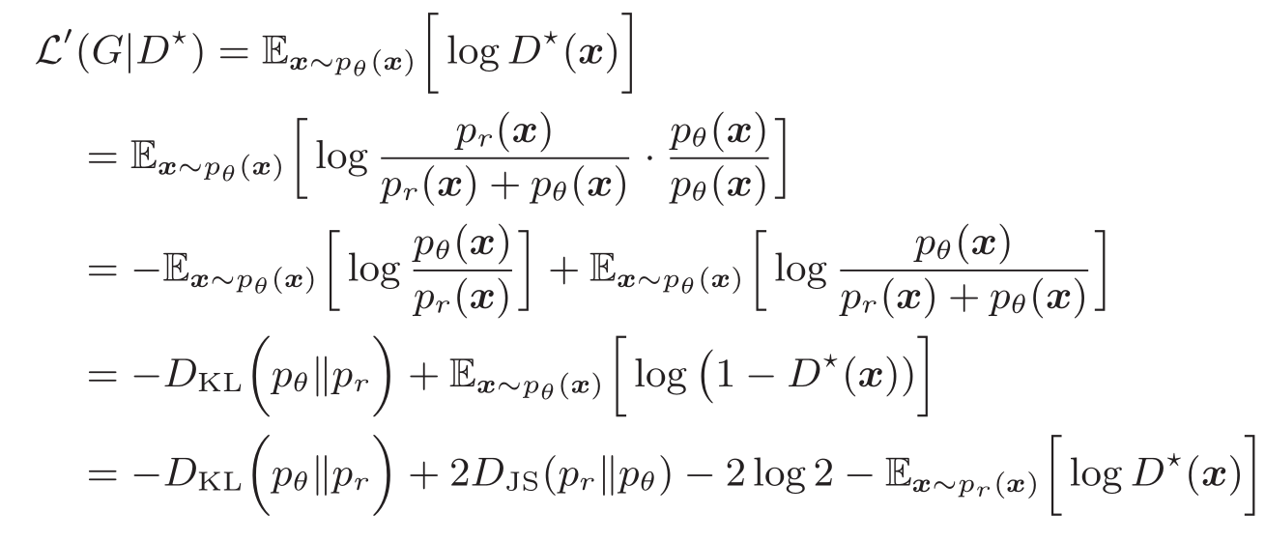
模型坍塌：生成网络的“错误”目标
生成网络的目标函数
其中后两项和生成网络无关，因此
Notes:
其中JS散度D JS (p θ ∥p r ) ∈ [0,log2]为有界函数，因此生成网络的目标为更多的
是受逆向KL散度D KL (p θ ∥p r )影响，使得生成网络更倾向于生成一些更“安全”
的样本，从而造成模型坍塌（Model Collapse）问题。

Slide 38
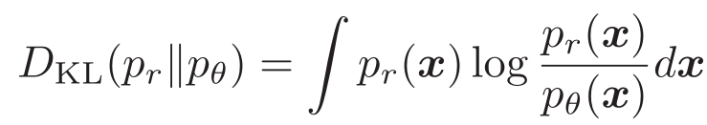
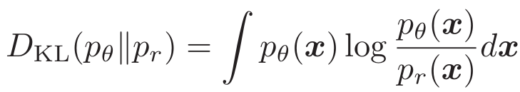

前向和逆向KL散度
KL散度是一种非对称的散度，在计算真实分布$p_{r}(x)$和模型分布$p_{θ}(x)$之间的KL散度时，按照顺序不同，有两种KL散度：
前向KL散度
逆向KL散度

Slide 39
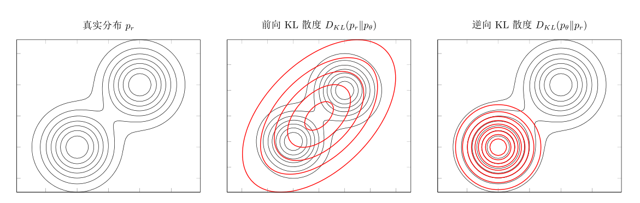
前向和逆向KL散度
Notes:
前向KL散度会鼓励模型分布p θ (x)尽可能覆盖所有真实分布p r (x) >0的点，而不用回避p r (x) ≈ 0的点
逆向KL散度会鼓励模型分布p θ (x)尽可能避开所有真实分布p r (x) ≈0的点，而不需要考虑是否覆盖所有布p r (x) > 0的点。

Slide 40
改进
弱化判别器
使用更好的损失函数
strong
real
weak
generated

Slide 41
Least Square GAN (LSGAN)
real
generated
Replace sigmoid with linear (replace classification with regression)
判别网络
判别网络
scalar
scalar
1 (Real)
0 (Fake)
They don’t move.
1
0
Notes:
Move towards value 1

Slide 42
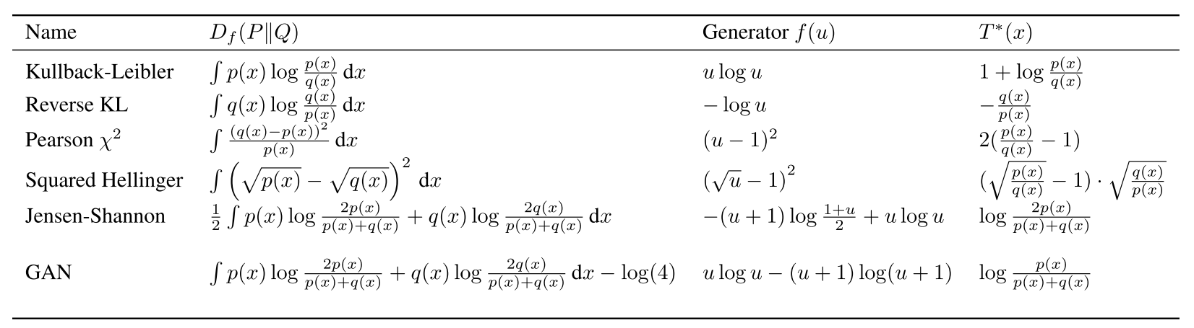

f-GAN
f-divergences $D_{f}(P||Q)$

Slide 43
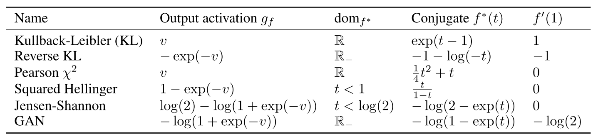
f-GAN
目标函数
f-divergences

Slide 44
Wasserstein GAN

Slide 45
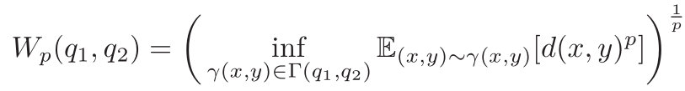
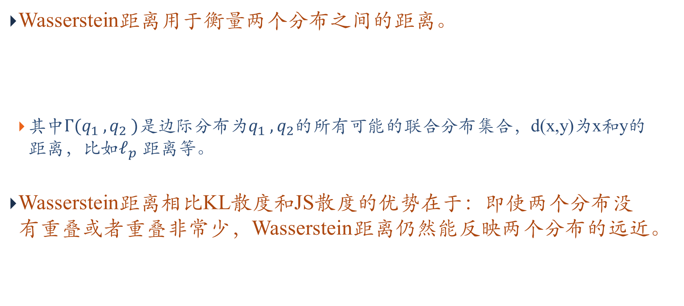
Wasserstein距离
Wasserstein距离用于衡量两个分布之间的距离。
  其中$Γ(q_{1} ,q_{2} )$是边际分布为$q_{1} ,q_{2}$的所有可能的联合分布集合，d(x,y)为x和y的距离，比如$ℓ_{p}$ 距离等。
Wasserstein距离相比KL散度和JS散度的优势在于：即使两个分布没有重叠或者重叠非常少，Wasserstein距离仍然能反映两个分布的远近。

Slide 46
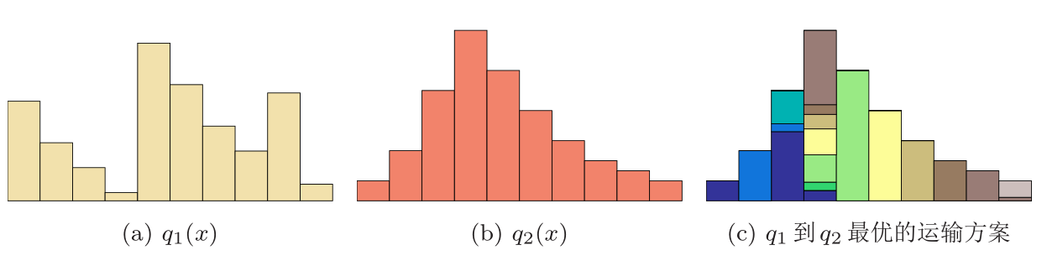

Wasserstein距离
如果将两个分布看作是两个土堆，联合分布γ(x,y)看作是从土堆$q_{1}$的位置x到土堆$q_{2}$的位置y的搬运土的数量。Wasserstein距离可以理解为搬运土堆的最小工作量，也称为推土机距离（Earth-Mover’s Distance，EMD）。

Slide 47
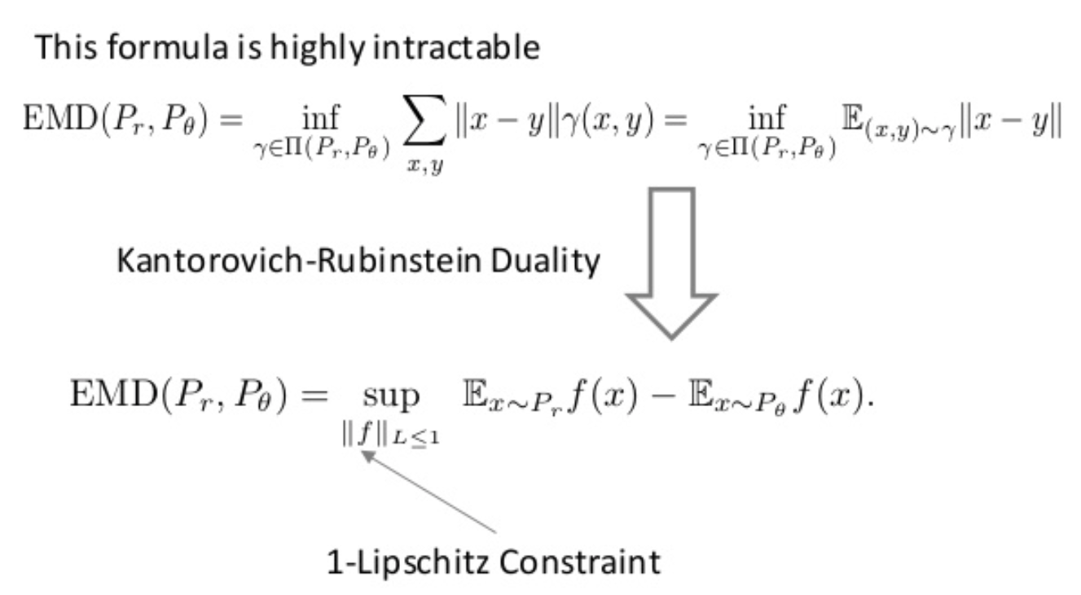
Kantorovich-
Rubinstein 对偶定理

Slide 48
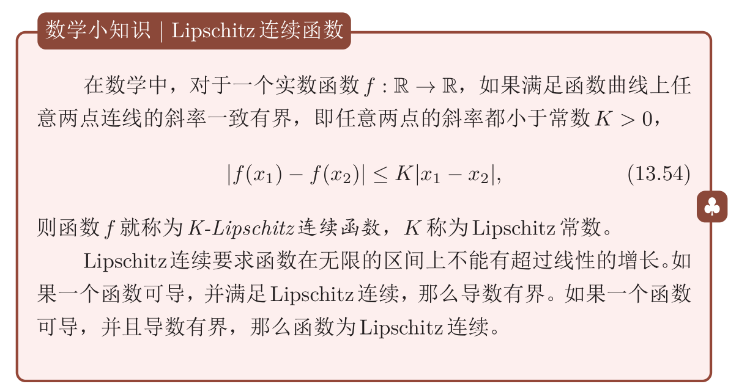
Lipschitz连续函数

Slide 49
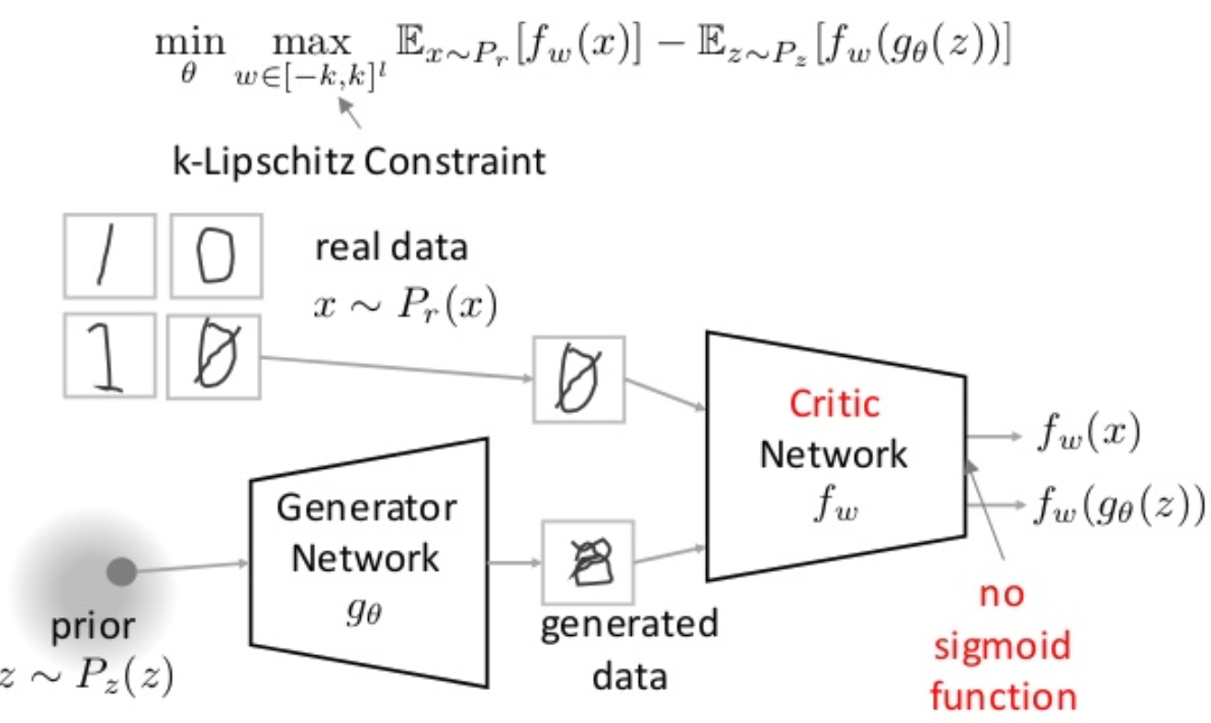
Wasserstein GAN

Slide 50

梯度问题

Slide 51


WGAN
DCGAN
batch normalization
constant number of filters at every layer

Slide 52



DCGAN
LSGAN
Original
WGAN
Improved
WGAN
G: CNN, D: CNN
G: CNN (no normalization), D: CNN (no normalization)
G: CNN (tanh), D: CNN(tanh)

Slide 53



DCGAN
LSGAN
Original
WGAN
Improved
WGAN
G: MLP, D: CNN
G: CNN (bad structure), D: CNN
G: 101 layer, D: 101 layer

Slide 54
GAN的扩展

Slide 55





条件生成
根据条件针对性的生成数据
$$\left[\begin{aligned}0.3 \\ −0.1 \\ ⋮ \\ −0.7\end{aligned}\right]$$
$$\left[\begin{aligned}0.1 \\ −0.1 \\ ⋮ \\ 0.7\end{aligned}\right]$$
$$\left[\begin{aligned}−0.3 \\ 0.1 \\ ⋮ \\ 0.9\end{aligned}\right]$$
生成网络
In a specific range
“Girl with red hair and red eyes”
生成网络
“Girl with yellow ribbon”
Notes:
Ribbon丝带

Slide 56



条件生成
Caption Generation
Given condition:
“A young girl is dancing.”
Chat-bot
“Hello”
“Hello. Nice to see you.”
Given condition:
Notes:
Wavnet is the same

Slide 57


Conditional GAN

Slide 58



Slide 59
InfoGAN
z
c
Generator
x
判别网络
=
scalar
Z'
encoder
“Auto-encoder”
分类器
Parameter
sharing
decoder
(only the last layer is different)
Predict the code c that generates x
c

Slide 60
https://arxiv.org/abs/1606.03657

Slide 61

https://arxiv.org/abs/1606.03657

Slide 62

AC-GAN

Slide 63
BiGAN
Jeff Donahue, Philipp Krähenbühl, Trevor Darrell, “Adversarial Feature Learning”, ICLR, 2017
Vincent Dumoulin, Ishmael Belghazi, Ben Poole, Olivier Mastropietro, Alex Lamb, Martin Arjovsky, Aaron Courville, “Adversarially Learned Inference”, ICLR, 2017
(from prior distribution)
from encoder or decoder?
code z
code z
Encoder
Decoder
Discriminator
Image x
Image x
Image x
code z
(real)
(generated)
Notes:
Can I provide the full proof here?
In the end, Bi-GAN = Autoencoder
Different kind of regularization

Slide 64
谢 谢
https://nndl.github.io/

